Slide 1


 |  |  | Obchodní akademie a Střední odborná škola, gen. F. Fajtla, Louny, p.o. Osvoboditelů 380, Louny
Číslo projektu | CZ.1.07/1.5.00/34.0052 | Číslo sady | 40 |  | Číslo DUM | 3.2._40_01
Předmět | zeměpis
Tematický okruh | Geografická .....
Název materiálu | hlavní města Evropy - Athény
Autor | Jakub Hnátek
Datum tvorby | 22.4.2013 | Ročník |  | 3.
Anotace Prezentace pojednává o informacích tykajících se hlavního města Athény. Jsou zde zahrnuty památky, doprava, vývoj obyvatel…
Metodický pokyn Sledování a vypisování informací.
Autorem materiálu a všech jeho částí, není-li uvedeno jinak, je Jakub Hnátek Dostupné z Metodického portálu www.rvp.cz, ISSN: 1802-4785, financovaného z ESF a státního rozpočtu ČR. Provozováno Výzkumným ústavem pedagogickým v Praze.

Slide 2
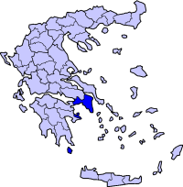
Athény
Athény (česky také Atény, řecky Αθήνα [aˈθina]) jsou hlavní město Řecka. Rozkládají se na poloostrově Attika poblíž Sarónského zálivu. S okolními městy, jako je například přístav Pireus, vytvářejí aglomeraci čítající přes 4 miliony obyvatel.
č.1 - Poloostrov Attika

Slide 3
Historie
Vznik Athén spadá až do 3. tisíciletí před naším letopočtem. Kolem roku 1400 př. n. l. byl na Akropoli jako první vybudován královský hrad. Písemně doložené dějiny Athén začínají v 8. století před naším letopočtem. Stát byl tehdy řízen šlechtou. Během času však získávali do té doby bezprávní rolníci a řemeslníci stále více svobody a možností spolurozhodování. Ještě předtím, v roce 621 př. n. l. zaznamenal Drakón tehdy platné zákony. Avšak Drakón stanovil tak přísné tresty za majetkové přečiny, že se staly příslovečnými jako „drakonické“. Tak za pouhou krádež obilí byl trest smrti. Podstatou Drakontových zákonů bylo rozlišení úmyslného zabití (vražda) a neúmyslného zabití. V prvním případě se výkon spravedlnosti ponechával na jednotlivých rodech, ve druhém případě výkon spravedlnosti přecházel na stát, který za neúmyslné zabití stanovoval náhradu (dobytek, otrok).

Slide 4
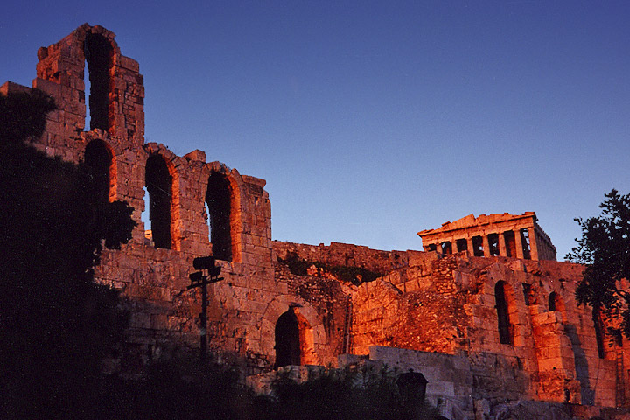
Architektura
Architektura města Athény je stejně kosmopolitním jako Athény samotné. Je možné zde obdivovat zachovalé původní starořecké památky, památky na dobu římského impéria, byzantské svatyně a stejně tak zde můžete sledovat vývoj moderní řecké architektury. Mnoho důležitých budov postavených převážně na konci 19. století bylo navrženo jako kopie antických staveb. Náměstí a parky obohacují sochy řeckých bohů, filozofů, hrdinů bojů za samostatnost Řecka. Většina těchto soch je v antickém stylu. Typickou architekturou athénského 21. století je Olympijský stadión. Zajímavými jsou i jednoduché domky běžných obyvatel postavené v posledních desetiletích.
č.2 - Athénská akropolis

Slide 5
Údaje o městě
Hlavní město Řecka a světová metropole.
Ve městě je nespočet antických památek a jedním z hlavních zdrojů příjmů města je cestovní ruch.
Athény mají vlastní letiště, přístav a tři linky metra, které spojují rozsáhlé části města, zajišťují dopravu například i k přístavu Pireus.
Celá aglomerace se skládá z 38 osad, kde dohromady žije 3,5 milionu obyvatel, z čehož pouhých 40 % tvoří Řekové. Je zde mnoho Albánců nebo Poláků, kteří sem přišli počátkem 90. let, po pádu železné opony.
Na ulicích zde jezdí na 4 000 autobusů a nejméně 14 000 taxíků. Obyvatelům města slouží také nepříliš rozsáhlá tramvajová síť.
Ve starověku zde byl uctíván bůh plodnosti, vína a veselí Dionýsos a bohyně moudrosti a věd Athéna.
Dnes zde můžete navštívit 140 divadel – což je více než v Londýně –.
Hustota osídlení je velmi vysoká, čtvrť Kipseli na severu Athén je po Hong-Kongu nejhustěji osídlené území na světě.
Podle Světové zdravotnické organizace je to nejhlučnější město na světě, Athény patří mezi města s nejnižším poměrem zelených ploch na osobu v Evropě – oficiálně mají jen dva čtvereční metry zeleně na obyvatele

Slide 6
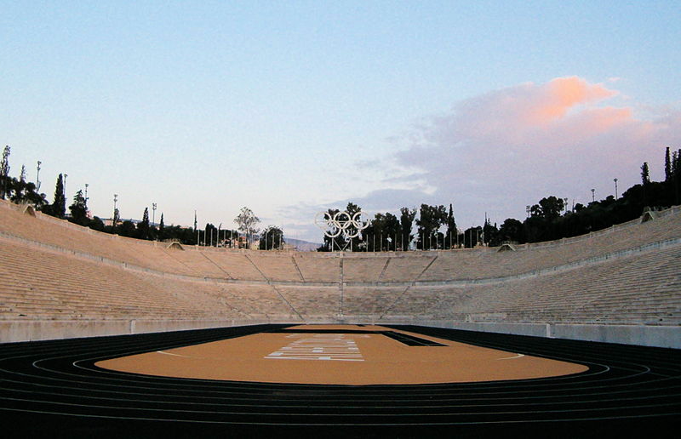
Olympijské Athény
Athény hostily dvakrát letní olympijské hry - I. v roce 1896 a XXVIII. v roce 2004. Roku 1906 byly Athény dějištěm tzv. Meziher, které byly reakcí na neúspěšné hry v Saint Louis z roku 1904.
Hry 2004 přinesly městu:
65 000 nových stálých pracovních míst.
Bylo postaveno 120 km nových silnic.
Bylo vysazeno 290 000 nových stromů.
Bylo postaveno nové mezinárodní letiště – 2. v Aténách.
Byla postavena linka aténského metra a postaveno 24 km tramvajových tratí.
Nárůst cestovního ruchu.
O 35 % se zvýšila kvalita životního prostředí.
č.3 - Antický Panathénský stadion

Slide 7
Významné Athénské stavby
Park Zappion
Klasicistní budova Zapion, kde se pořádají výstavy a kongresy. Při olympiádě zde bylo tiskové středisko.
Olympeion
Olympeion a Hadriánův oblouk pohledem z Akropole
Chrám Olympeion je největší dochovaný v Řecku. Z původních 104 korintských sloupů se dochovalo jen patnáct o výšce 17 metrů. Na délku chrám čítal asi 96 m a na šířku zhruba 40 m.
Hadriánův oblouk
Je téměř 1900 let starý a pochází z počátku našeho letopočtu. Tehdy, pod římskou nadvládou, nechal císař Hadrián rozšířit město o celou jednu městskou čtvrť. Brána stojí na hranici mezi Starým a Novým městem. Směrem k Akropoli na ní je napsáno „Toto je město Théseovo, staré město“ a na druhé straně je napsáno „Toto je město Hadriánovo, nikoli Théseovo“.

Slide 8
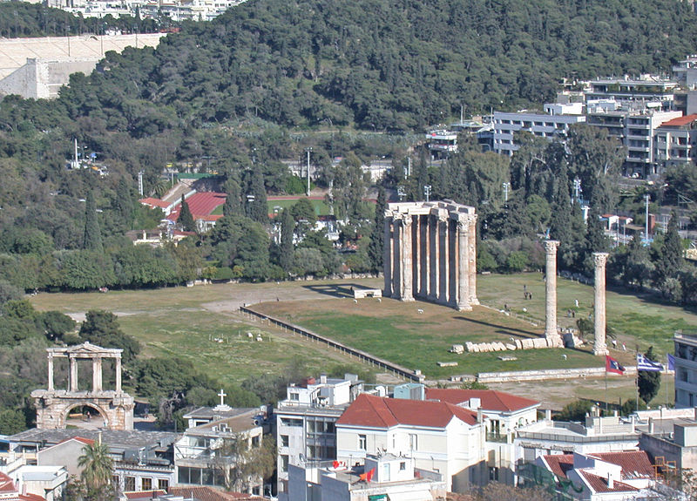
Olympeion a Hadriánův oblouk
č.4 - Olympeion a Hadriánův oblouk

Slide 9
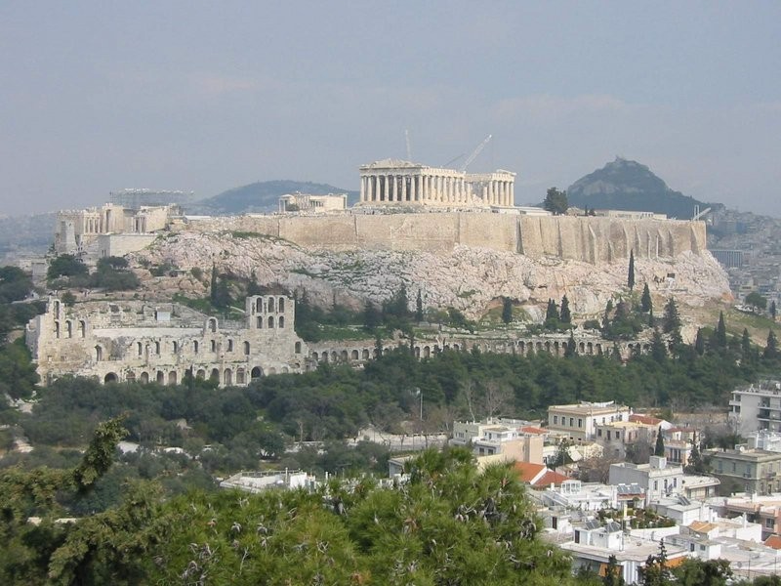
Akropolis
Stejně jako je Pražský hrad symbolem a dominantou Prahy, je Akropolis dominantou a symbolem Athén. Akropole byla ve starověku a pak i ve středověku díky své poloze pevností.
Akropolis byla zejména náboženským centrem obce, ale také přirozeným opěrným bodem v Athénách, o který se opírali ti, kdo chtěli Athény ovládat silou. Byla opevněna již předchůdci Řeků v Attice - Pelasgy. Zbytky jejich mohutného opevnění je možno vidět ještě dnes. Největší rozmach stavební činnosti na Akropoli spadá do doby největšího rozmachu Athénské moci - do doby Periklovy. Tehdy byly postaveny stavby, nad kterými musíme stát v úžasu ještě dnes, kdy již leží v rozvalinách. Působí na nás nejen svoji mohutností, ale i vyspělým estetickým dojmem.
č.5 Akropole

Slide 10
Athénská agora
Centrum antických i dnešních Athén tvoří starověká Agora. I když pojem agora znamená tržiště, v žádném případě to ani dnes, natož v dobách největší slávy, nebylo jen obchodní centrum. Stály zde administrativní budovy, chrámy i soudy. Zde mohl občan města najít veřejné služby i vše, co potřeboval k běžnému životu. Tady se nakupovalo a prodávalo, ale zároveň se dělala politika, pomlouvala vláda i bližní.
Hefaistův chrám (Theseion-Hefaisteion) patří mezi nejzachovalejší antické památky
Nejstarší památky můžeme datovat až do neolitického období, obdivovat můžeme památky od klasického období až po kostel z 11. století našeho letopočtu.
Chrám Théseion-Héfaisteion
Tento chrám je zasvěcen bohu Héfaistovi a ochránkyni města, bohyni Athéně. Byl vybudován roku 449 př. n. l. a je dnes nejzachovalejším antickým chrámem vůbec.

Slide 11
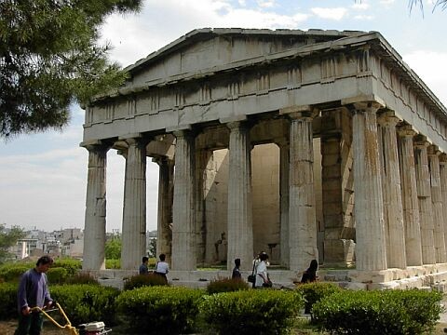
Theseion-Hefaisteion
č.6 Chrám Hefaistův

Slide 12
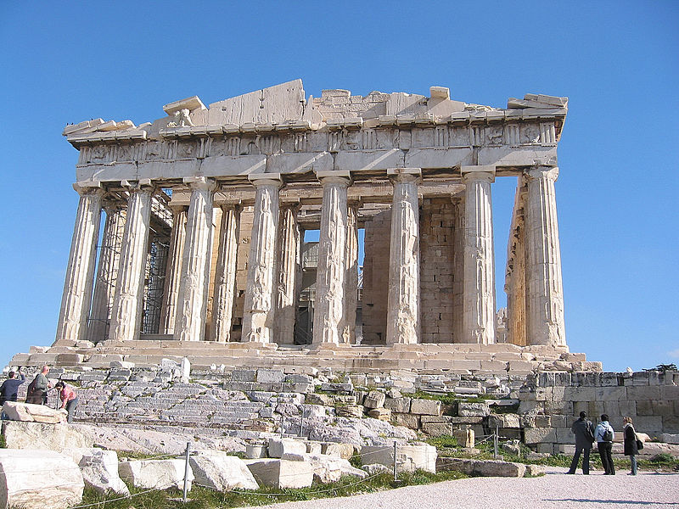
Parthenón
Parthenón (Παρθενών, řec. chrám panen) byl hlavním chrámem antických Athén zasvěceným bohyni Athéně Parthenos (Panenské). Byl vystavěn v letech 447 - 438 př. n. l. na athénské Akropoli, kde můžeme jeho trosky spatřit dodnes.
č.7 Parthenón

Slide 13
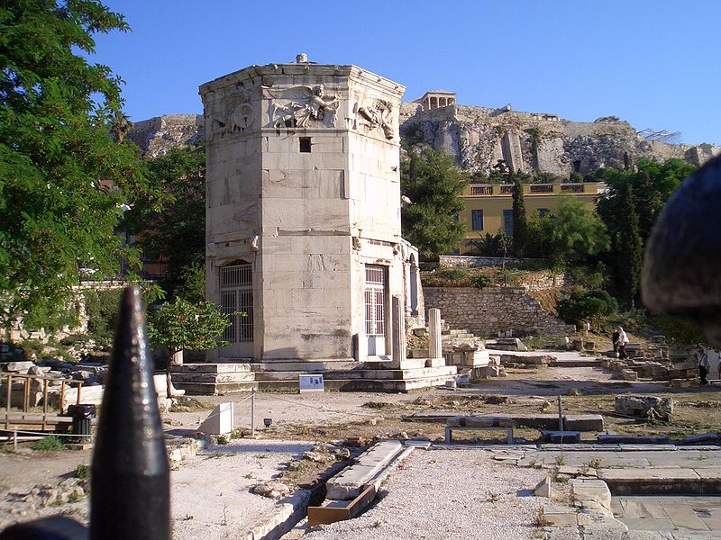
Věž větrů
Věž větrů se nachází v Athénách. Jedná se o kombinace vodních a slunečních hodin - je jich tam osm, na každé stěně jedny. Vodní hodiny stály ve věži a sama věž sloužila jako sluneční hodny. Tato 12 metrů vysoká osmiboká stavba o průměru 8 metrů má na každé ze svých stran (ukazují do čtyřech světových stran) reliéfy příslušných větrů. Na vrcholku věže byla korouhvička ukazující směr větru.
č.8 Věž větrů

Slide 14
Zdroj
č.1 / Wikipedie: Otevřená encyklopedie: Attika [online]. c2013 [citováno 15. 06. 2013]. Dostupný z WWW: <http://cs.wikipedia.org/w/index.php?title=Attika&oldid=10175384>
č.2 / Wikipedie: Otevřená encyklopedie: Athény [online]. c2013 [citováno 15. 06. 2013]. Dostupný z WWW: <http://cs.wikipedia.org/w/index.php?title=Ath%C3%A9ny&oldid=10365274>
č.3 / / Wikipedie: Otevřená encyklopedie: Athény [online]. c2013 [citováno 15. 06. 2013]. Dostupný z WWW: <http://cs.wikipedia.org/w/index.php?title=Ath%C3%A9ny&oldid=10365274>
č.4 / / Wikipedie: Otevřená encyklopedie: Athény [online]. c2013 [citováno 15. 06. 2013]. Dostupný z WWW: <http://cs.wikipedia.org/w/index.php?title=Ath%C3%A9ny&oldid=10365274>
č.5 / / Wikipedie: Otevřená encyklopedie: Athény [online]. c2013 [citováno 15. 06. 2013]. Dostupný z WWW: <http://cs.wikipedia.org/w/index.php?title=Ath%C3%A9ny&oldid=10365274>
č.6 / / Wikipedie: Otevřená encyklopedie: Athény [online]. c2013 [citováno 15. 06. 2013]. Dostupný z WWW: <http://cs.wikipedia.org/w/index.php?title=Ath%C3%A9ny&oldid=10365274>
č.7 / Wikipedie: Otevřená encyklopedie: Parthenón [online]. c2013 [citováno 15. 06. 2013]. Dostupný z WWW: <http://cs.wikipedia.org/w/index.php?title=Parthen%C3%B3n&oldid=10187723>
č.8 / Wikipedie: Otevřená encyklopedie: Věž větrů [online]. c2013 [citováno 15. 06. 2013]. Dostupný z WWW: <http://cs.wikipedia.org/w/index.php?title=V%C4%9B%C5%BE_v%C4%9Btr%C5%AF&oldid=10095817>

